Slide 1
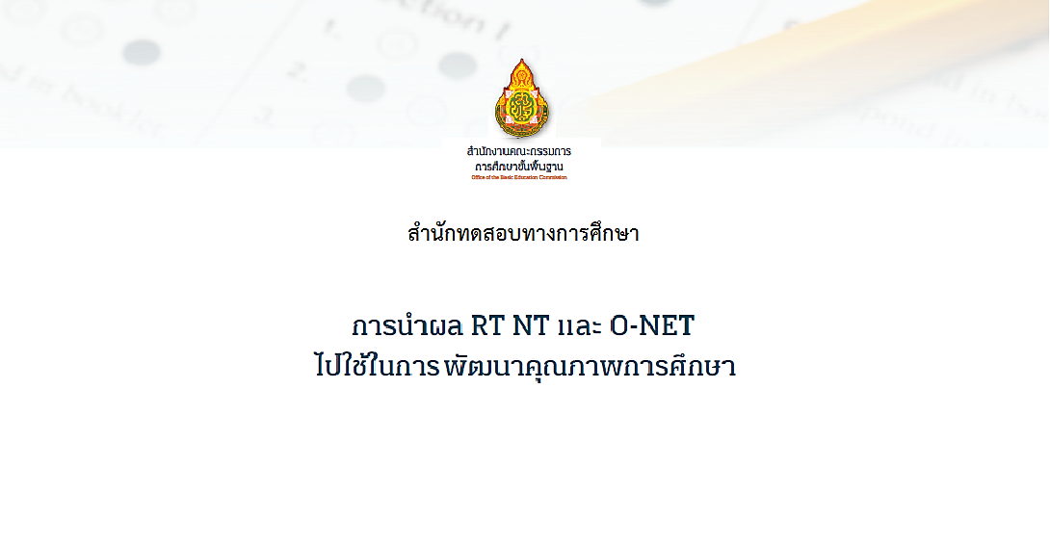

Slide 2



การนำผลการประเมิน RT NT และ O-NET ไปใช้ในการพัฒนาคุณภาพการศึกษา
สภาพปัญหา
1. สถานศึกษาไม่ทราบว่าสารสนเทศที่ได้จากการประเมินคุณภาพผู้เรียนมีอะไรบ้าง
2. สถานศึกษาไม่ทราบว่าจะนำสารสนเทศดังกล่าวไปใช้ประโยชน์อย่างไร
3. สถานศึกษาไม่ทำการวิเคราะห์ผลการประเมินเพื่อค้นหาสิ่งที่ต้องปรับปรุงและ
พัฒนา มุ่งค้นหาแต่สิ่งที่ประสบความสำเร็จ
4. ครูผู้สอนไม่ได้นำผลการประเมินไปใช้ในการพัฒนาคุณภาพผู้เรียนเป็นรายบุคล
5. สถานศึกษาไม่ได้นำผลการประเมินไปใช้ในการกำหนดเป้าหมายหรือวางแผน
เพื่อการประกันคุณภาพการศึกษาของสถานศึกษา
สำนักทดสอบทางการศึกษา

Slide 3
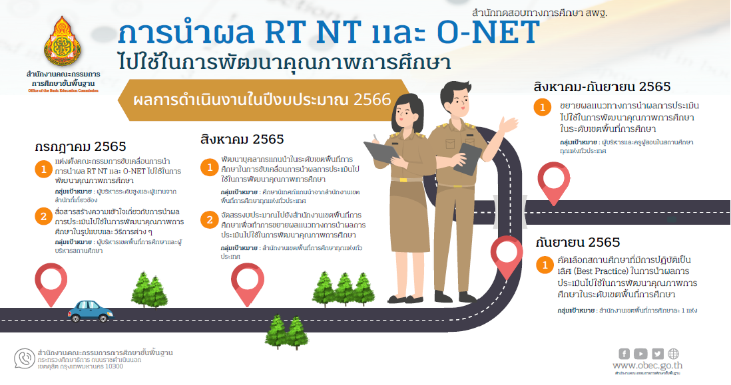

Slide 4
